Slide 1
物理光学
光电信息学院
李剑峰

Slide 2
Question
1.光可以分为哪三种偏振态？
2.完全偏振光有哪三种？
3.偏振光可以分解为两个相互垂直的线偏振光，那么满足什么条件时分别是线偏振光，圆偏振光和椭圆偏振光？

Slide 3
1.4 光波在界面的反射和折射
(Reflection and refraction of a plane wave)
当光波由一种媒质投射到与另一种媒质的交界面时，将发生反射和折射（透射）现象。根据麦克斯韦方程组和边界条件讨论光在介质界面的上的反射和折射。反射波、透射波与入射波传播方向之间的关系由反射定律和折射定律描述，而反射波、透射波与入射波之间的振幅和相位关系由菲涅耳(Fresnel)公式描述。

Slide 4
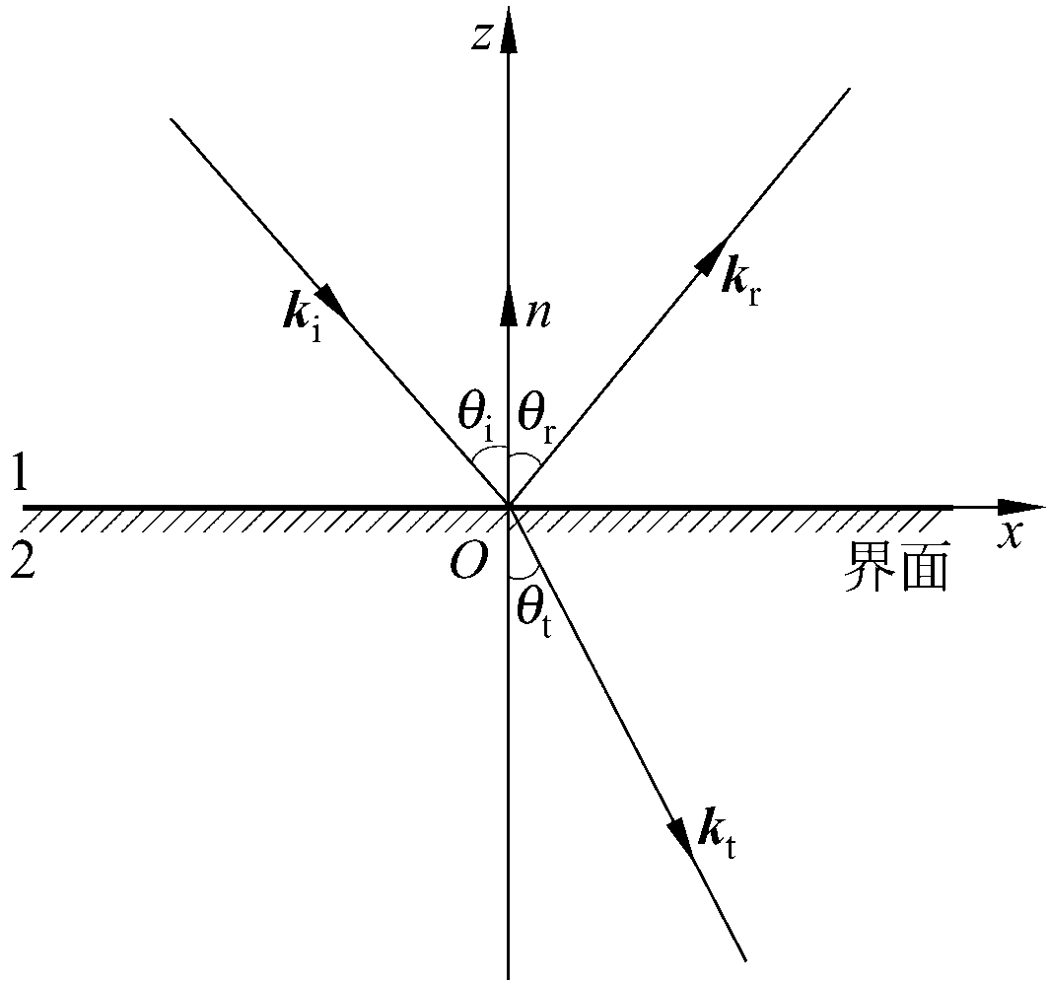
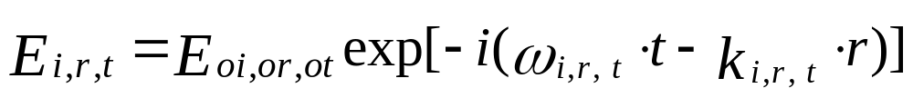
1.4.1 反射定律、折射定律
i -- incident
r -- reflective
t -- transmissive

Slide 5
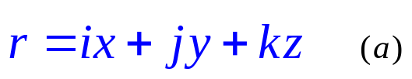
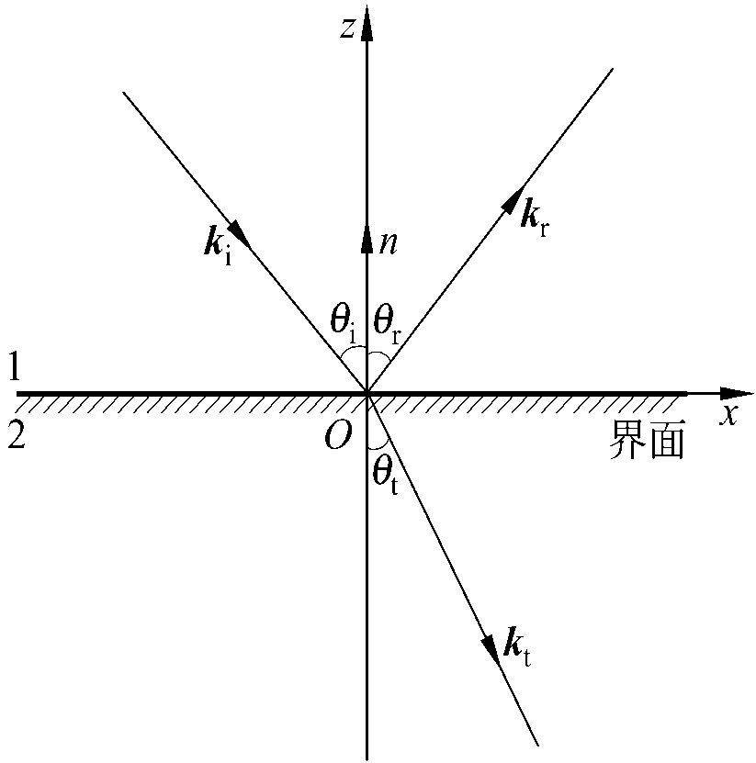
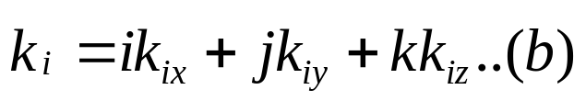
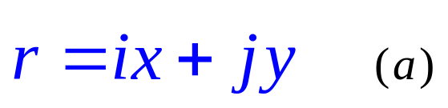
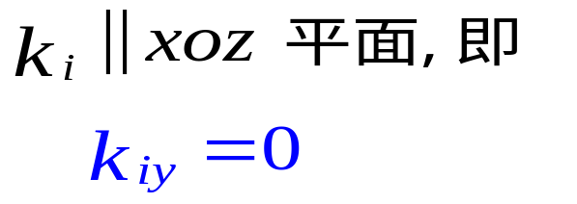

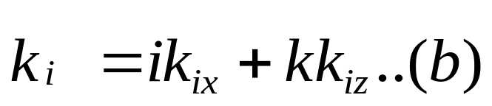
1.4.1 反射定律、折射定律
* 坐标系统设定
1.z= 0 平面为界面,坐标原点在界面内
2. 入射波矢在X-Z平面内

Slide 6
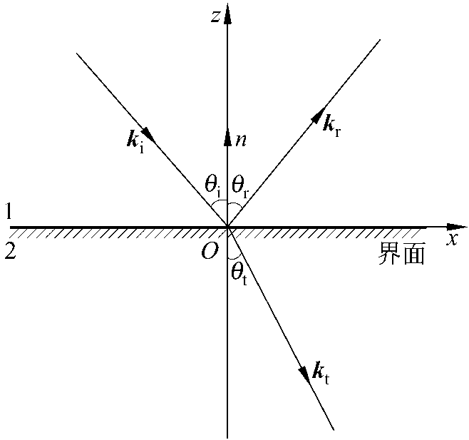
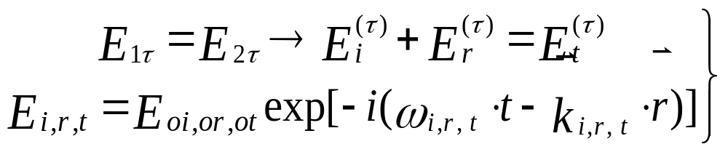
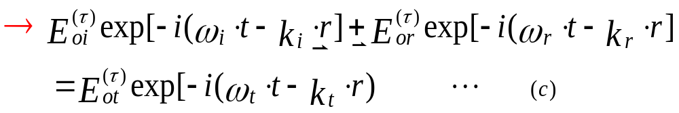
1.4.1 反射定律、折射定律
边界条件
在界面，E和H的切向分量连续，即

Slide 7
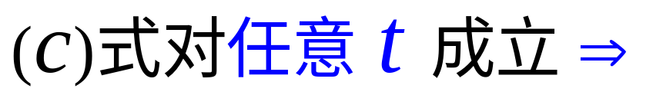
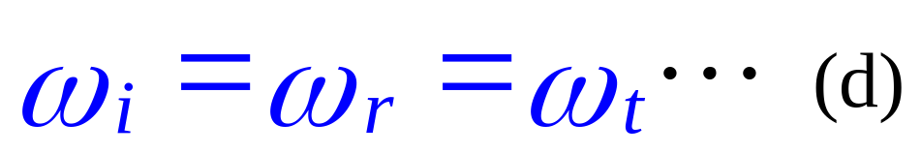
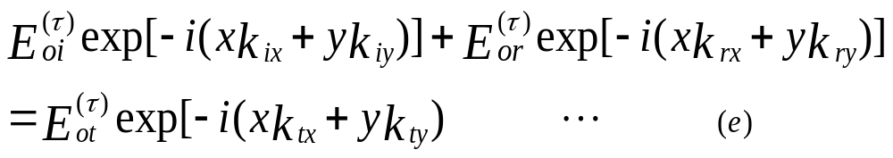
1.4.1 反射定律、折射定律
反、折射定律
z=0

Slide 8
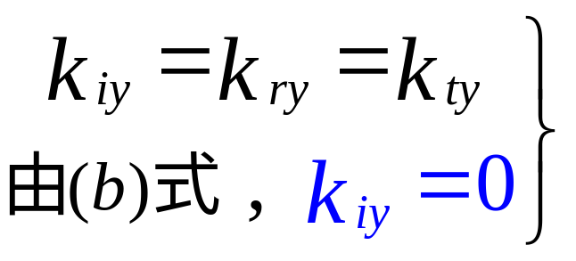
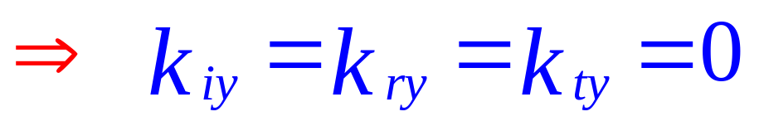
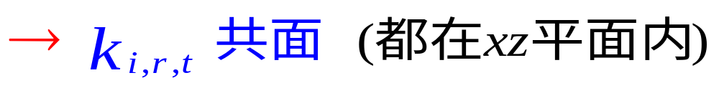
1.4.1 反射定律、折射定律

Slide 9
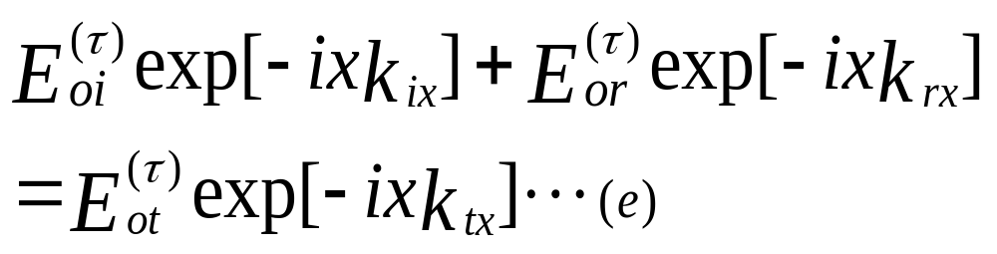
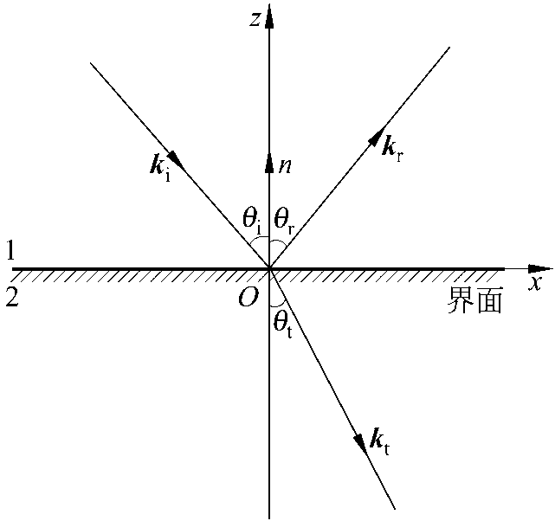

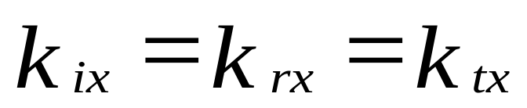

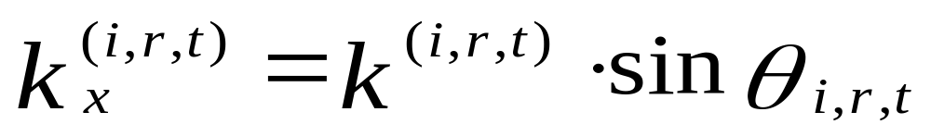
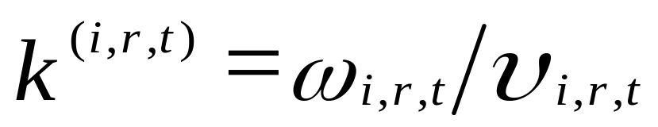
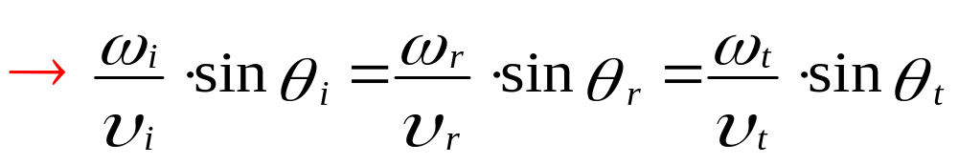
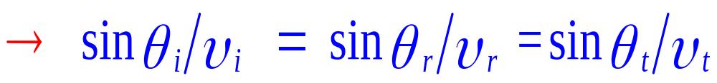
1.4.1 反射定律、折射定律

Slide 10
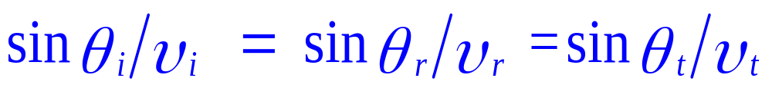
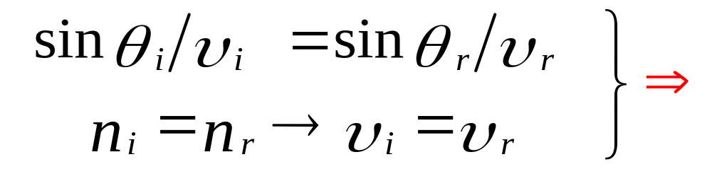
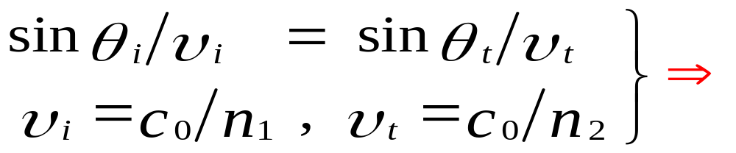
1.4.1 反射定律、折射定律
由
由

Slide 11
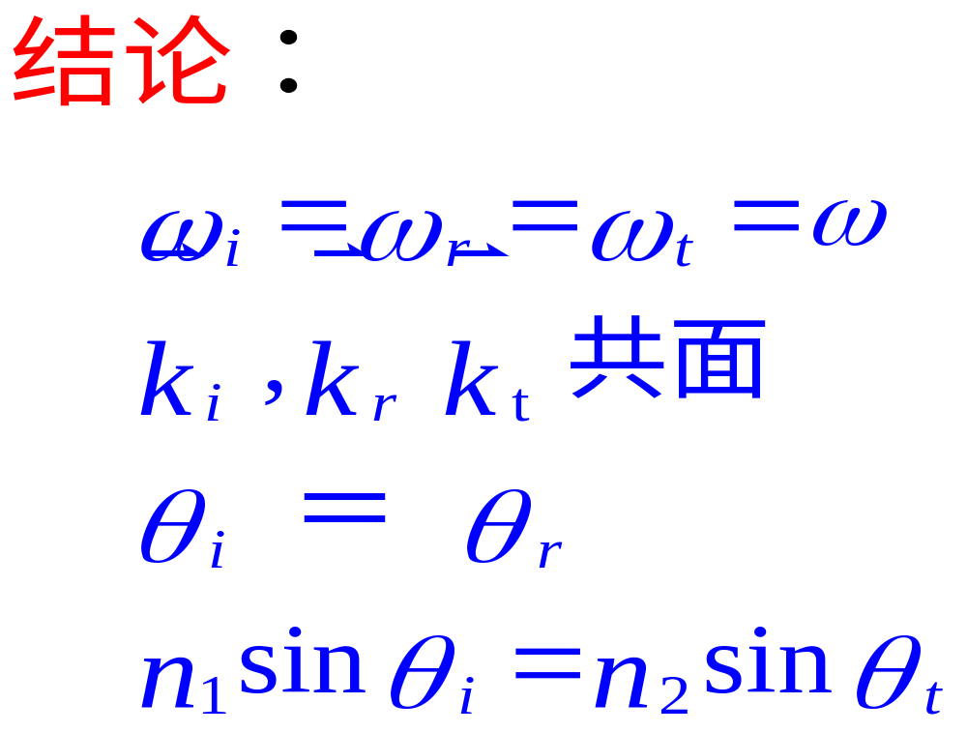
1.4.1 反射定律、折射定律

Slide 12
1.4.2 菲涅耳公式
1. S 分量和 P 分量
反射、折射与入射波之间的振幅和相位关系与入射波的振动方向有关
将光矢量分解为垂直于入射面的s 分量和平行于入射面的 p分量
菲涅耳公式就是确定这两个振动分量反射、折射特性的定量关系式

Slide 13
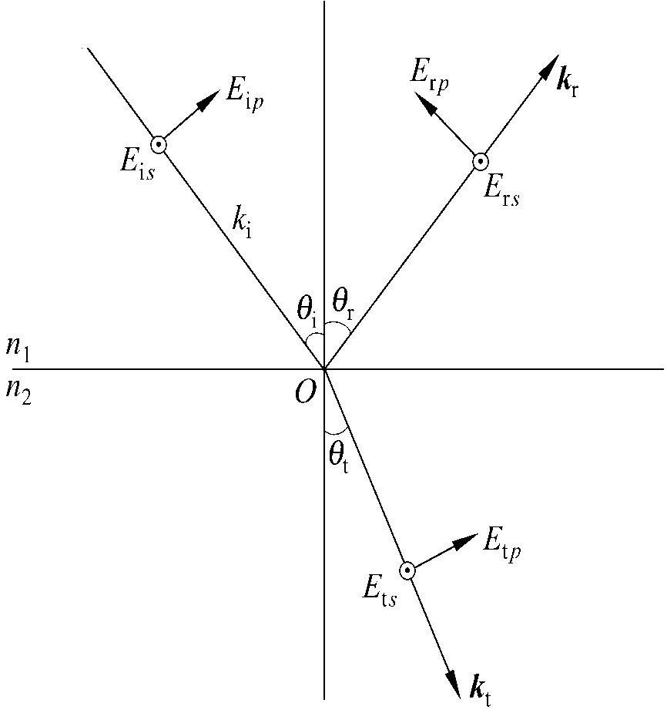
1.4.2 菲涅耳公式
坐标系
z
p态—振动矢量在入射面内
s态—振动矢量垂直于入射面
TE波—E为s态, H为p态
TM波—E为p态H为s态
任一偏振态的入射光均可依据正交
分解看作TE和TM两种线偏振叠加
x
为方便，规定s分量和p分量的正方向如右图所示:
p分量和s分量的正方向和波矢k方向满足右手螺旋关系

Slide 14
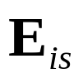
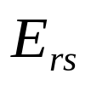


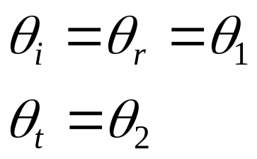






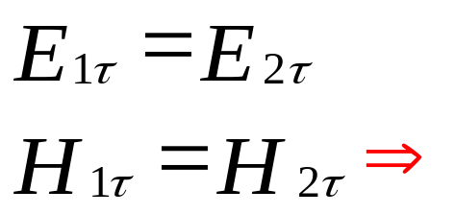

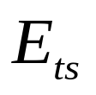
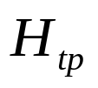
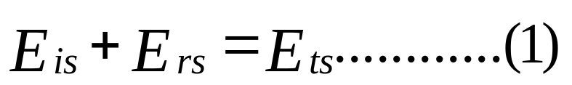
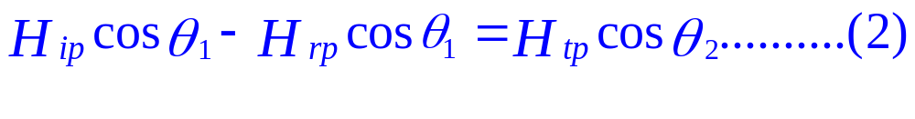
1.4.2 菲涅耳公式
2. TE波(S光）
TE波
E为s态, H为p态
光学介质-非磁介质

Slide 15
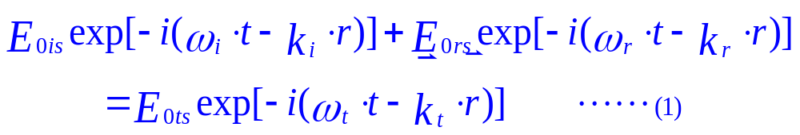
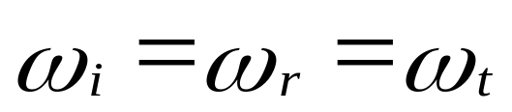

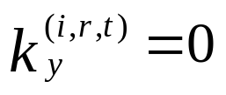
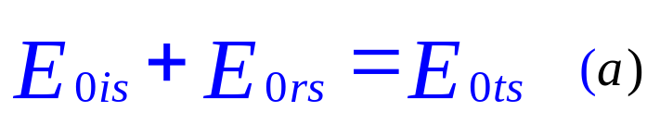
1.4.2 菲涅耳公式
对于电场矢量E：
根据前面的结论
（1）式中的相位因子相同

Slide 16
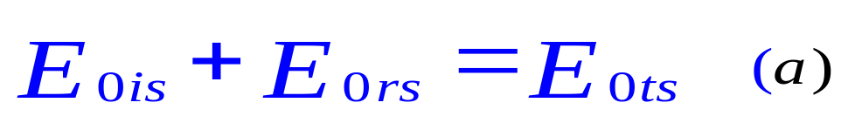
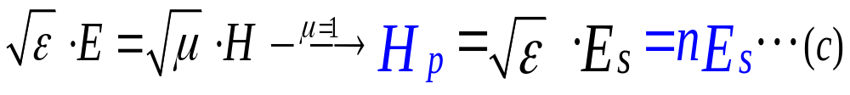
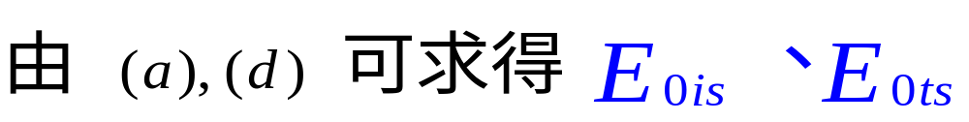
1.4.2 菲涅耳公式
对于磁场矢量H：

Slide 17
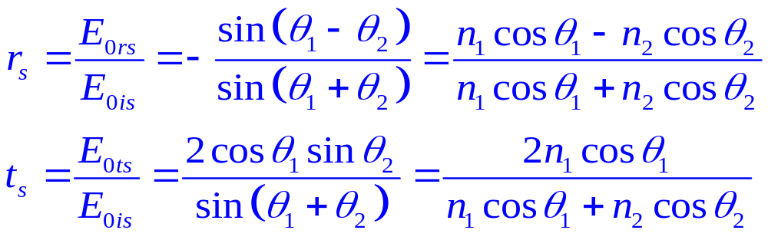
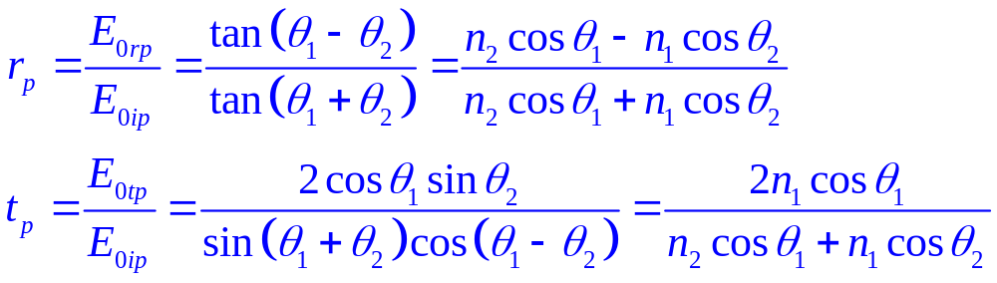
1.4.2 菲涅耳公式
(4-84)
(4-85)
类似地，对 TM波（P 光)
(4-87)
(4-88)
菲涅耳公式

Slide 18
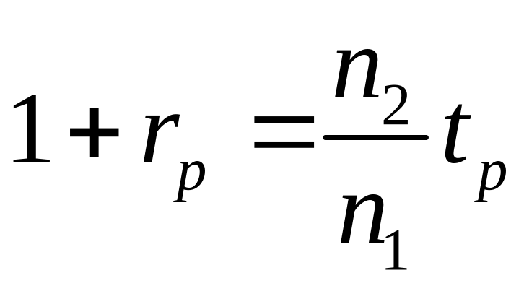
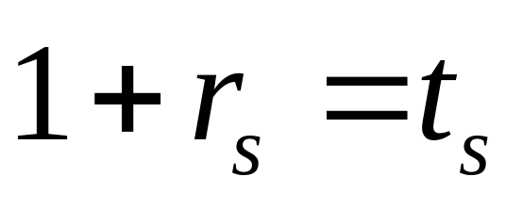
1.4.2 菲涅耳公式
(1) 反射系数和透射系数间的关系
由上四式可知
该式表明 r 和 t 不是独立的，已知其中之一，可由该式求出另一个量。

Slide 19
Question
1.通过什么方法研究光在界面上的反射和折射？
2. 反射光、透射光与入射光之间的角频率、波矢之间满足什么关系？
3. 通过什么方法研究光矢量反射光、透射光与入射光的振幅、相位关系？
4.入射光矢量的S分量和P分量的正方向？
5.光矢量反射光、透射光与入射光的振幅、相位关系可以用什么公式获得？

Slide 20
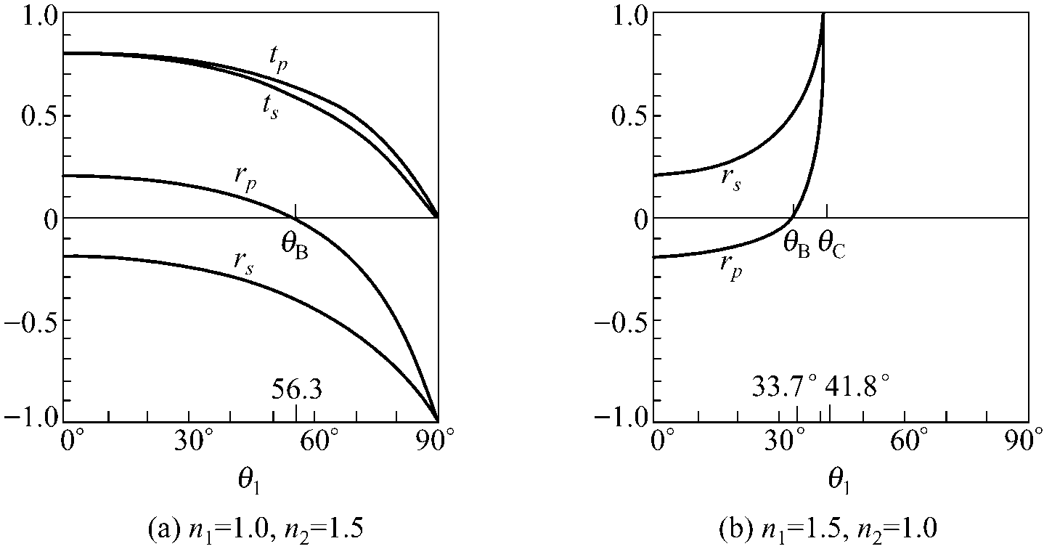
1.4.2 菲涅耳公式
(2) r,t - θ₁ 曲线
由菲涅耳公式可绘出在n1＜n2(光由光疏介质射向光密介质)和n1＞n2 (光由光密介质射向光疏介质)两种情况下的确 r,t - θ1 曲线。

Slide 21
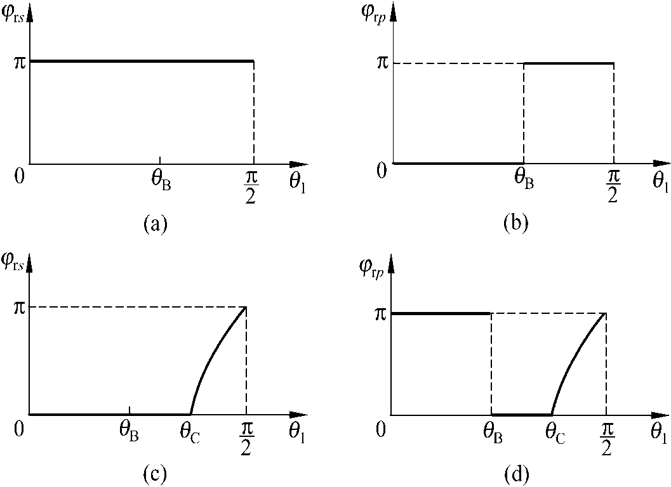

1.4.2 菲涅耳公式
(3) 相位特性
根据rs和rp的正负可得其相位特性，如图所示。

Slide 22




1.4.2 菲涅耳公式
(4) 反射光场与入射光场间的相位关系
1. 小角度入射
z
n₁
n₁
x
n₂
n₂
n₁<n₂
n₁>n₂
r_{s}<0, r_{p}>0
r_{s}>0, r_{p}<0
光程跃变
无半波损失
相位突变π，半波损失

Slide 23

1.4.2 菲涅耳公式
(4) 反射光场与入射光场间的相位关系
2. 掠入射
z
n₁
n₂
n₁<n₂
x
r_{s}<0, r_{p}<0
半波损失
n₁>n₂
r_{s}<0, r_{p}<0
半波损失

Slide 24
1.4.2 菲涅耳公式
(4) 反射光场与入射光场间的相位关系
1. 光从光疏介质射向光密介质，正入射及掠入射时，反射光均有半波损失
2. 光从光密介质射向光疏介质，正入射时反射光无半波损失,掠入射时反射光有半波损失
3. 任何情况下，透射光均无半波损失

Slide 25










(5)介质板上下表面的反射和折射
讨论
n₁
n₁< n₂ > n₃
n₂
n₃
光束1、2的附加程差为
光束2、3、4之间或 1’、2’ 、3’之间附加程差

Slide 26

人物传记－菲涅耳
菲涅耳，Augustin-Jean Fresnel
(1788～1827) 法国物理学家。1788年5月10日生于
布罗利耶,1806年毕业于巴黎工艺学院，1809年又毕
业于巴黎桥梁与公路学校,以后在法国政府一些部 当
工程师,一直到1827年 7月14日在阿夫赖城逝世。他的
科学研究是在业余时间和艰苦的条件下进行的，这花费
了 他有限的收入并损害了他的健康 。
菲涅耳的科学成就主要有两方面。一是衍射，他以惠更斯原理和干涉原理为基础，用新的定量形式建立了以他们的姓氏命名的惠更斯－菲涅耳原理。他的实验具有很强的直观性、明锐性，很多现仍通行的实验和光学元件都冠有菲涅耳的姓氏,如:双面镜干涉、波带片、菲涅耳透镜、圆孔衍射等。另一方面是偏振：他与阿□戈一起研究了偏振光的干涉，肯定了光是横波(1821)；他发现了圆偏振光和椭圆偏振光(1823)，用波动说解释了偏振面的旋转；他推出了反射定律和折射定律的定量规律,即菲涅耳公式；解释了反射光偏振现象和双折射现象，从而建立了晶体光学的基础。

Slide 27
专业英文单词学习
反射
-reflection
反射率
- reflectivity
折射
-refraction
透射率
-transmissvity
反射定律
-laws of reflection
菲涅耳公式
-Fresnel formulare
折射定律
-laws of refraction/Snell’s law
正入射
-normal incidence
横电波
-transverse electric wave
掠入射
- grazing incidence
横磁波
-transverse magnetic wave
半波损失
- half-wave loss

Slide 28


1.4.3 反射率和透射率
定义
设单位时间投射到界面上单位面积的能量为Wi，反、透射光的能量分别为Wr、Wt，不计吸收散射等能量损耗，则反射率、透射率定义为
I为单位时间内通过垂直于光传播方向单位面积的光能量

Slide 29





1.4.3 反射率和透射率
W 与 I 的关系
S’
S

Slide 30

1.4.3 反射率和透射率
公式

Slide 31






1.4.3 反射率和透射率
公式
正入射时

Slide 32

1.4.3 反射率和透射率
曲线
（1）当光波正入射或入射角很小时，都有：
（2）随着入射角的增加, R_{s}总 是单调增加，而R_{p}是先减小再增加
  光学玻璃 (n＝1.52) 和
  空气界面的 R -- θ₁ 曲线
（3）对于n₁<n₂时，当接近掠入射时，R~1

Slide 33


1.4.3 反射率和透射率
思考题：
1.低头洗脸时，很难看到自己的脸部经水面反射的像，为什么？
2.站在广阔平静的湖面的岸边却可以看到对岸景物明亮的反射像，为什么？

Slide 34




1.4.3 反射率和透射率
1.讨论

Slide 35





1.4.3 反射率和透射率

Slide 36


1.4.3 反射率和透射率
应用

Slide 37




1.4.3 反射率和透射率
2. 入射光为线偏振光
  总的反射率R和透射率T
  设入射光波的电矢量与入射面的夹角为α

Slide 38



1.4.3 反射率和透射率
入射光为线偏振光：
  偏振度的变化
  1. 一般情况下其反射光和透射光也为线偏振光，只是振动角度发生变化
  2. 在n₁>n₂时，如果入射角大于全反射角，反射光为椭圆偏振光

Slide 39







1.4.3 反射率和透射率
例题：
  一束振动方位角为45度的线偏振光入射到两种介质的界面上，第一介质和第二介质的折射率分别为1和1.9321，当入射角为30度时，试求反射光的振动方位角？
解：
，由折射定律：
∴
∴
∴反射光的振动方位角为：

Slide 40


1.4.3 反射率和透射率
3.入射光为圆偏振光
  1. 一般情况下由于 、 ，其反射光和透射光为椭圆偏振光，其旋向由r_{p}和r_{s}的符号决定。
  2. n1<n2 正入射时，反射光为旋向相反的圆偏振光。
  3.θ_{i}= θ_{B} ，R_{p}=0, 反射光为线偏振光。
n₁<n₂
r_{s}<0, r_{p}>0

Slide 41

1.4.3 反射率和透射率
4.入射光为自然光

Slide 42


1.4.3 反射率和透射率
自然光反射光和透射光偏振度：
反射光偏振度
透射光偏振度

Slide 43


1.4.3 反射率和透射率
自然光入射：
1.
反、透射光仍为自然光
2.
反射光为线偏振光，透射光为部分偏振光
3. 在一般情况下，反射光是以s为主的部分偏振光；透射光是以p为主的部分偏振光

